Slide 1
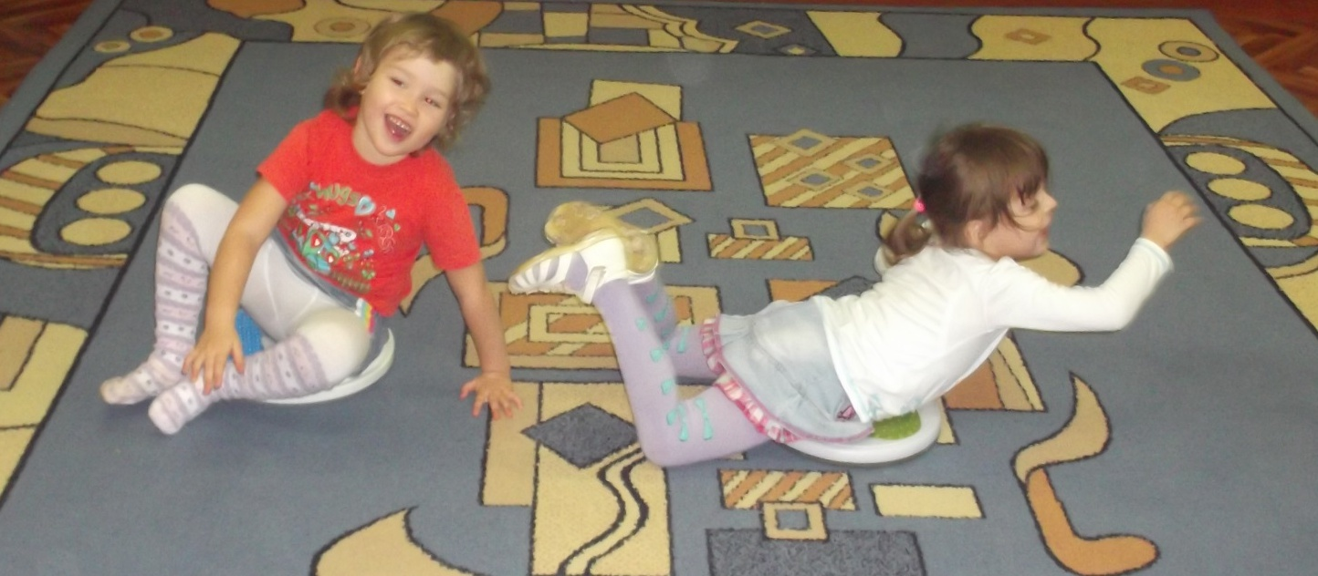
Система закаливающих мероприятий старшей группы № 2 Воспитатель: Анненкова Г.П.

Slide 2
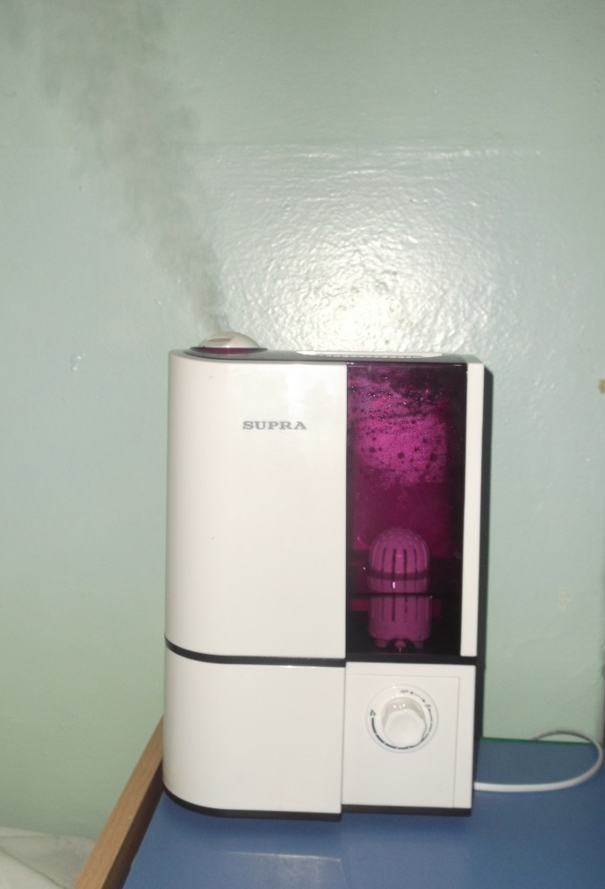
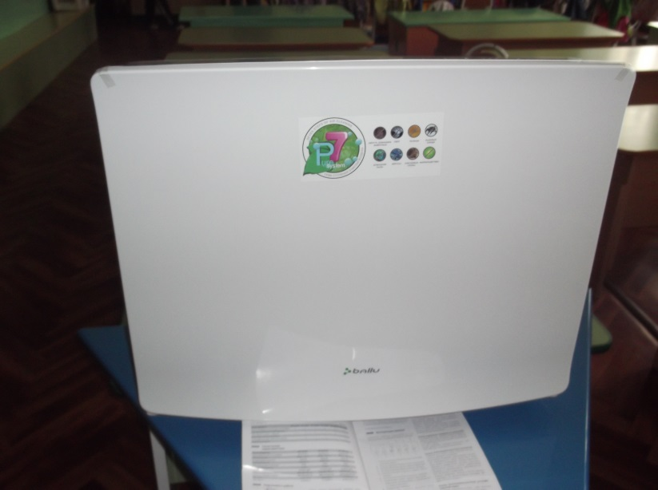
Система закаливания предусматривает комплекс мероприятий:
1.Четкая организация теплового и воздушного режима в группе:
проветривание через каждые 1,5 часа и по мере необходимости;
Приобретение очистителя воздуха с функциями ионизации и
ультрофиолетовой лампой BALLU AP-430F7
-приобретение увлажнителя воздуха
SUPRA HDS 105 purple

Slide 3
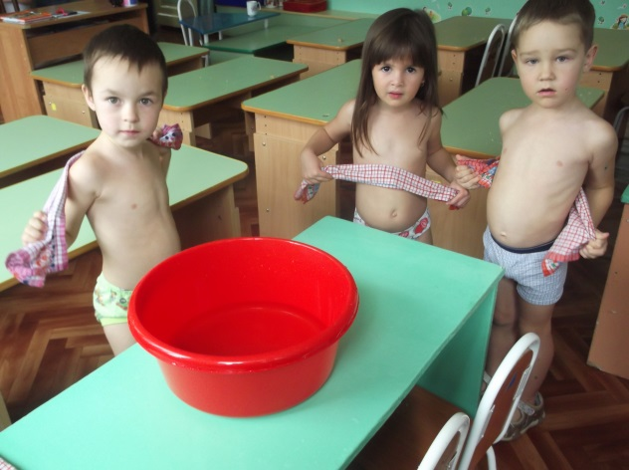
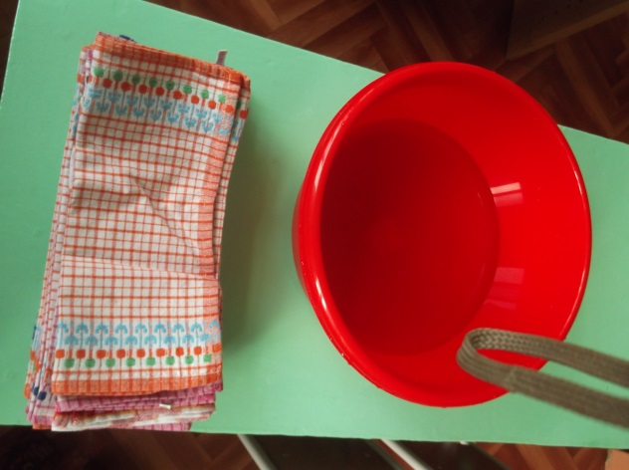
2. Проведение гигиенических процедур, улучшающих местное крово-и лимфообращение:
- обтирание мокрым (+30ᵒ) полотенцем. Для этого приобрели жесткие льняные полотенца на каждого ребенка, тазик, термометр.

Slide 4
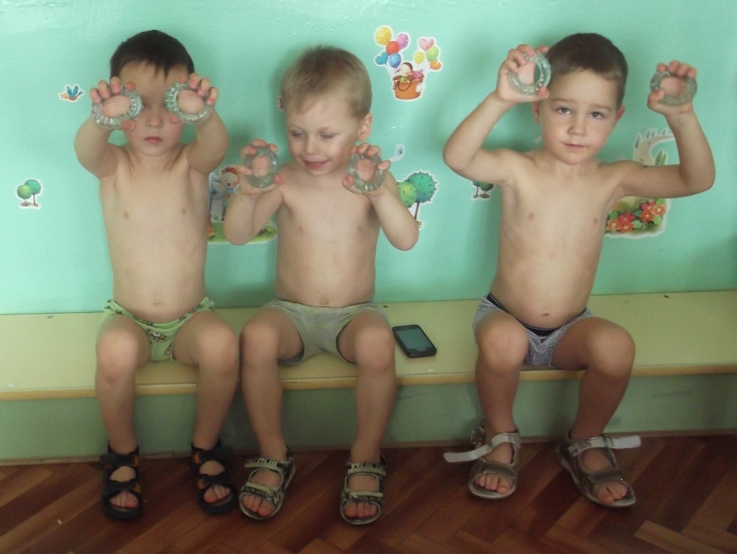
3. Для развития мелкой моторики мышц рук использование детских эспандеров.

Slide 5
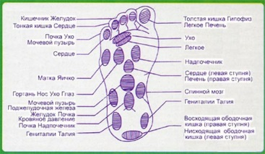
4.Одним из способов борьбы с простудными заболеваниями, утомляемостью, укреплением нервной системы является массажированние рефлекторных зон стопы. Именно на стопе сходятся проекционные зоны внутренних органов и систем организма: нервной системы, сердечно – сосудистой, легких, печени, желудка, почек. На стопе расположено около 70 тысяч нервных окончаний.

Slide 6
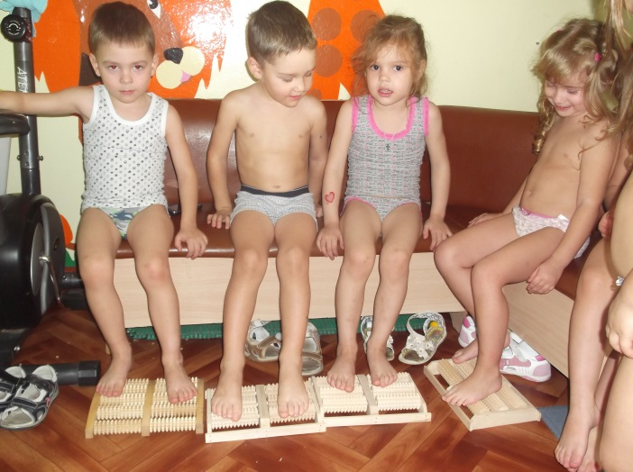
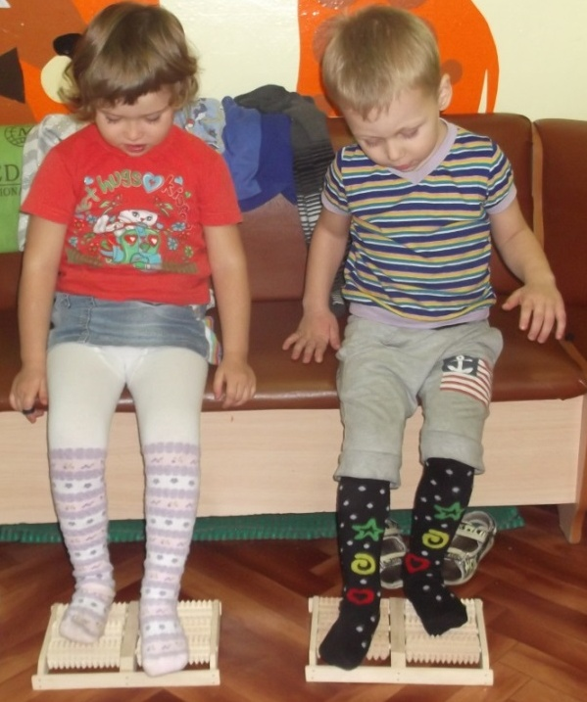
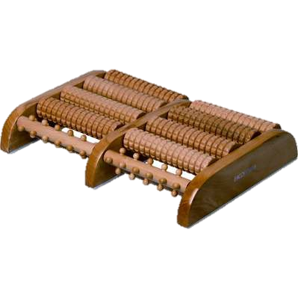
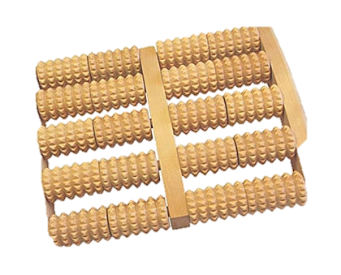
- Приобретение деревянных массажеров – счет. Тренируясь на массажерах – счетах с ребристыми поверхностями, ребенок под тяжестью своего тела перекатывает стопу от пятки до кончиков пальцев тем самым массажирует фактически все рефлекторные зоны стопы. Техника массажа проста: сидя на стуле можно босыми ногами катать деревянные ролики массажера.

Slide 7
- Массаж на резиновой дорожке – массажере:
А )Ходьба медленная с глубоким перекатыванием стопы,
Б) Ходьба на носках,
В) Ходьба на наружных краях стопы,
Г) Поочередное топтание ногами с высоким подниманием колен,
Д) Приставные шаги,
Е) Легкие поскоки.
Такие упражнения способствуют раздражению рефлексогенных зон стопы, предупреждая тем самым болезни верхних дыхательных путей. Упражнения проводим с музыкальным сопровождением.

Slide 8
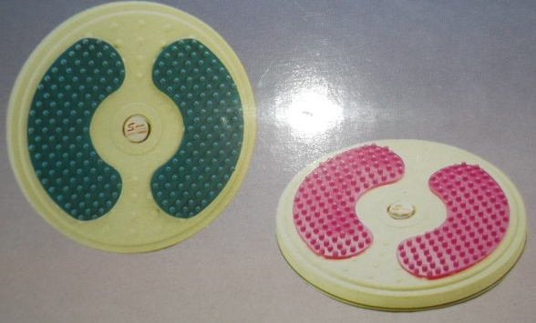
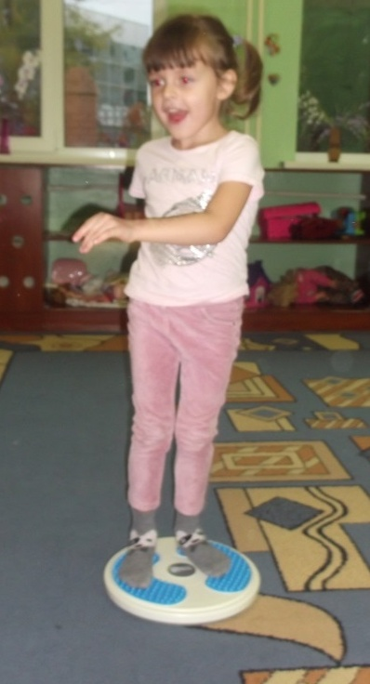
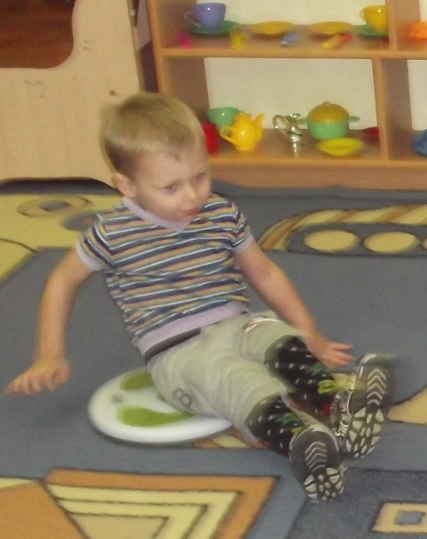
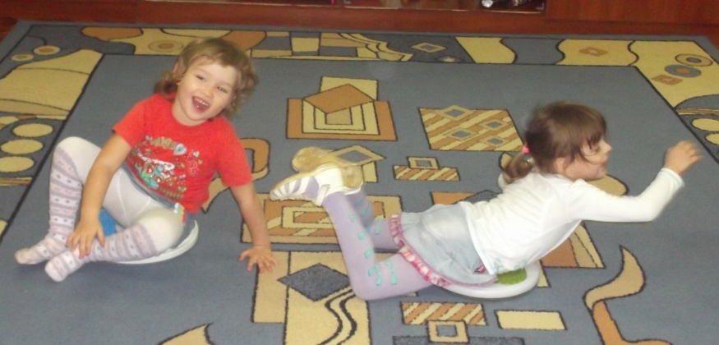
5. В течение дня использование дисков «Здоровья».
Диски очень любят наши дети. Они воспринимают занятия на этом тренажере как увлекательную игру. Этим самым мы создаем развивающую среду для детей.
Занимаясь на дисках, дети развивают свой вестибулярный аппарат, тренируют координацию движений, укрепляют мышцы ног, живота, спины, улучшают кровообращение, увеличивают подвижность всего позвоночника.

Slide 9
Одна из главных задач - добиваться единства требований детского сада и семьи в решении задач, направленных на оздоровление детей.

